Slide 1
موضوع : گناهان كبيره
In the name of god

Slide 2
گناهان كبيره
گناهان كبيره گناهاني هستند كه از گناهان ديگر بزرگتر و متفاوت ترند در تعاليم دين اسلام بر مرتكبين انها وعده اتش دوزخ داده اند . در بين روايات شيعه و سني براي شمارش ان اختلافاتي وجود دارد بعضي تعداد ان را بر اساس تعالیم دینی اسلامی بيست وپنج و بعضي هفتاد شمرده اند کسی که گناه کبیره از او سر زند و توبه ننماید فاسق است و نمی‌شود در نماز باو اقتداء کرد و شهادتش پذیرفته نیست و پس از مرگ مستحق عقوبت الهی است مگر اینکه فضل الهی شامل حالش شود که از آنجمله شفاعت پيامبر اسلام و آل پیامبر است. درباره شفاعت پیامبر اسلام گفته‌است که شفاعتم را برای صاحبان گناهان کبیره از امتم ذخیره کرده‌ام. شفاعت من برای صاحبان گناهان کبیره از امتم می‌باشد، اما نیکوکاران، یعنی ترک‌کنندگان کبائر، برایشان راه مواخذه نیست

Slide 3
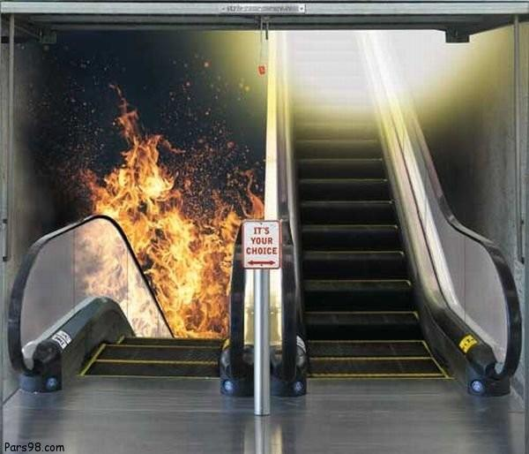
گناهان كبيره
گناه کبیره اثرش مسخ شدن روح انسان است یعنی روح انسان فطرت پاک خود را به کلی از دست می‌دهد و میل انسان به کارهای نیک و خدایی کاهش می‌گیرد و در عوض میل به گناهان دیگر افزایش می‌یابد.

Slide 4
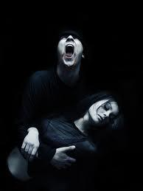
1.هر گناهی که در قران و حديث بر کبیره بودن آن تصریح شده باشد(متجاوز از چهل گناه که در روایات اهلبیت پیامبر نام برده شده‌است.)^{[۳]}.
2.هر معصیتی که در قرآن مجید یا سنت معتبر وعده آتش بر ارتکاب آن رسیده باشد^{[۴]}.
3.هر گناهی که در قرآن یا سنت معتبر از گناهی که کبیره بودنش مسلم است بزرگتر شمرده شود.^{[۵]}.
4.هر گناهی که نزد متدینین و متشرعین بزرگ شمرده شود بطوری که یقین حاصل شود که بزرگی آن منتهی بزمان معصوم می‌گردد، مانند نجس نمودن مسجد از روی علم و عمد و بقصد هتک احترام خانه خدا، پرتاب کردن و انداختن قرآن مجید^{[۶]}.
5.تکرار گناه صغیره یا اصرار بر تکرار گناهان صغیره نیز خود گناهی کبیره است^{[۷]}.

Slide 5
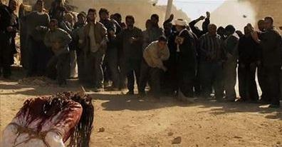
1.نا امیدی از رحمت خدای تعالی^{[۸]}
2.ایمنی از مکر و عقاب خدا^{[۹]}
3.دروغ
4.ادمكشي، کشتن کسی که خدایتعالی کشتن او را تحریم کرده و خونش را محترم دانسته مگر آن که جنبه قصاص و اجراء حدود الهی داشته باشد.
5.عاق پدر ومادر شدن
6.خوردن مال يتيم به ستم]
7.دروغ بستن به خدا و یا رسول خداو یا به اوصیاء او
8.فرار از جنگ]
9.قطع رحم
10.سحر و جادوگری ^{[۱۶]}
11.زنا
12. لواط
13. دزدي
فهرست گناهان کبیره از نظر سيدعبدالحسين دستغيب

Slide 6
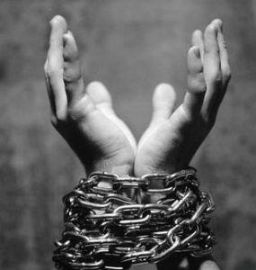
گناهان كبيره از نظر عبد الحسين دستغيب
14. دادن نسبت زنا به زنان پاكدامن 15.کتمان شهادت^{۱۹}
16.شهادت به ناحق دادن.
17.شکستن عهد و پیمان
18.حيف كردن در وصيت
19.مصرف نوشيدني هاي الكلي 20.خوردن ربا
21.سحت (يعني بها و مزد كار هاي حرام)
22.قمار
23.خوردن گوشت و خون حيوانات حرام
24.كم فروشي

Slide 7
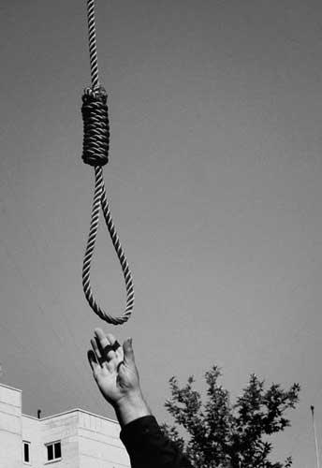
گناهان كبيره از نظر عبد الحسين دستغيب
25. رفتن و مهاجرت به جايي كه انجام وضايف ديني ميسرنيست 26.ضالم را ضلمش كمك كردن
27.به كمك و پشتيباني ضالم اعتماد داشتن 28.حقوق ئيگران را بدون هيچ عذري نگهداشتن
29.قسم خوردن به دروغ
30. تكبر 31.اسراف
32. خيانت در امانت
33.غيبت 34. سخن چيني
35.لهو و لعب 36.سبك شمردن و بي اعتنايي به حج 37.ترك نماز 38.ندادن زكات 39.اصرار به انجام گناهان كوچك
40.استمناء

Slide 8
ارزش توبه و دوري از گناهان
حضرت علي مي فرمايد : گناهي كه تو را پشيمان كند بهتر از كار نيكي است كه تو را به خودپسندي وا دارد
...
خدا ترس بودن در خلوت ها :از نافرماني خدا در خلوت ها بپرهيزيد زيرا همان كه گواه است داوري ميكند
...
سخترين گناه :سخترين گناه آن است كه گناهگار ان را كوچك شمارد
ضرورت ترك حرام و غفلت زدگي : از حرام دنيا چشم بپوش تا خدا زشتي هاي آن رابه تو نماياند و غافل مباش كه لحظه اي از تو غافلت نشود

Slide 9
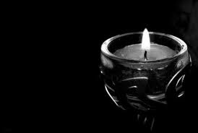

Slide 10
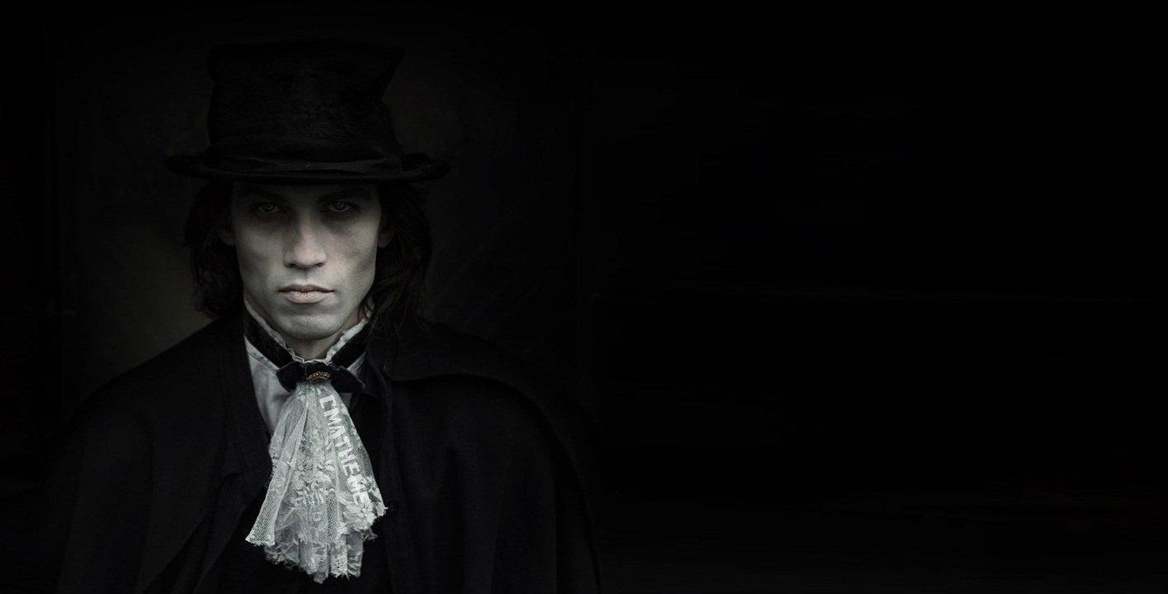

Slide 11
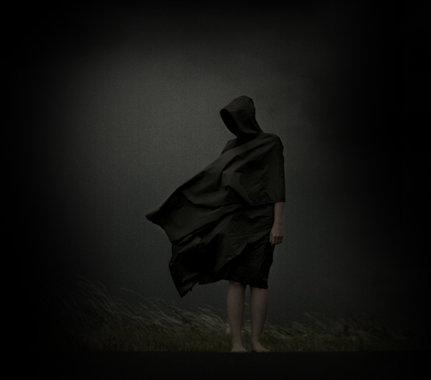

Slide 12
پایان

